Slide 1
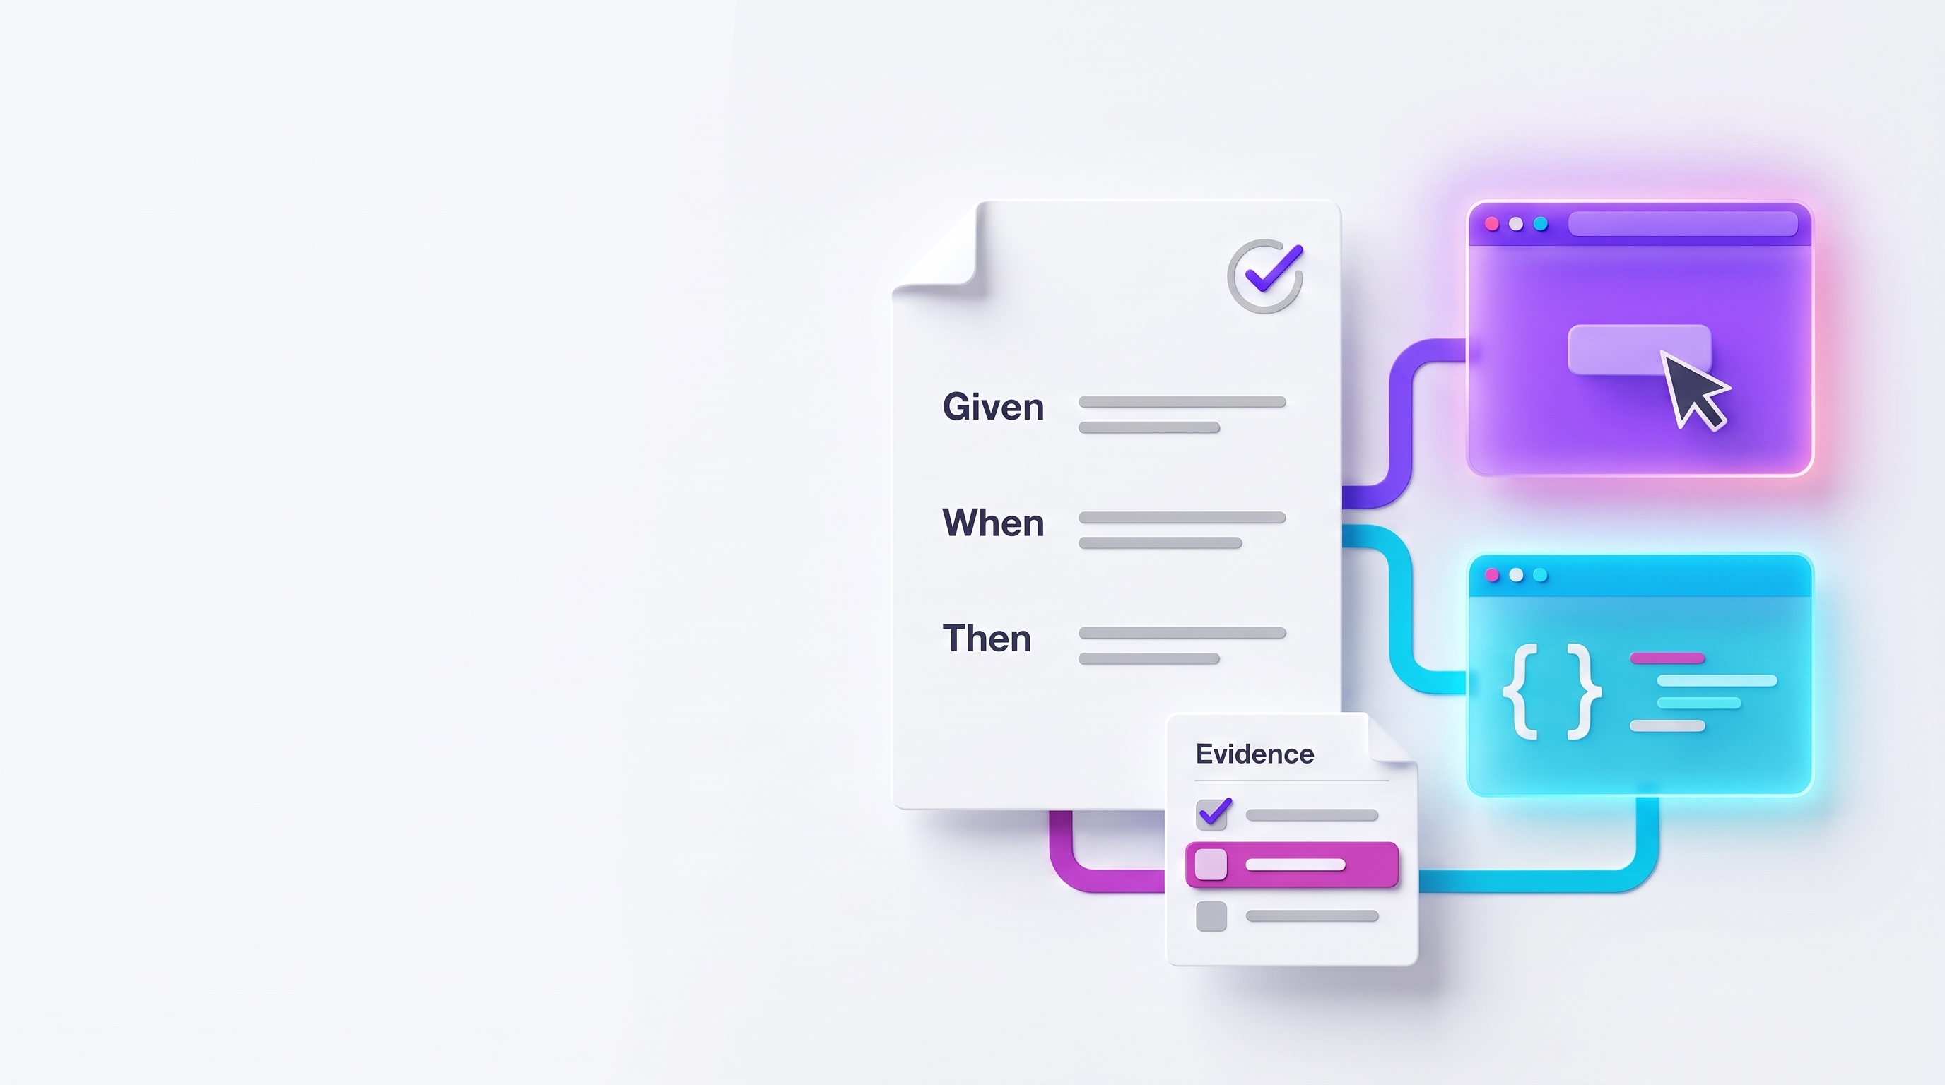
用团队认可的
业务用例，
gherkai
github.com/zhiyanliu/gherkai
价值与方法
驱动 AI 测试
从需求形成用例，AI 与代码按步分工
本机快速迭代，云端共享执行
以业务用例为中心，面向团队与 agent 的 AI UI 测试工具
01
Notes:
[口播正文]
测试自动跑起来之后，更关键的是：验收依据能否复用，失败能否解释，执行能力能否共享。gherkai 围绕团队认可的业务用例，连接 AI 与代码执行，把结果和证据带回下一轮改进。
[演示提示，不朗读]
从测试持续使用的三个关切切入，不展开产品功能清单。
[资料与素材说明，不朗读]
/Users/lzy/workspace/yaozhou/README.md
docs/qa-practice-with-gherkai.md
/Users/lzy/workspace/yaozhou/docs/adr/0041-agent-facing-cli-affordances.md
/Users/lzy/workspace/yaozhou/docs/adr/0043-agent-skill-for-driving-gherkai.md
/Users/lzy/workspace/yaozhou/cli/gherkai_cli/skills/gherkai/SKILL.md
/Users/lzy/workspace/yaozhou/docs/user-guide/cloud-backend.md
封面概念图由 Google Gemini API 生成并局部编辑。Given、When、Then 文档代表业务用例，窗口和报告代表执行与证据。它不是产品界面或精确架构。素材：internal/presentations/value-method/assets/cover-blueprint-glow-v1.jpg。原图、提示词与模型记录同目录保存。

Slide 2




gherkai 的采用价值与落地路径
业务用例驱动测试，执行能力沉淀为共享基础设施
01
02
03
04
方法与价值
用例与执行
反馈与服务化
业务试点
业务用例驱动测试
四项原则怎样落地
gherkai 补充哪些能力
业务用例如何落地
AI 与代码怎样分工
失败证据如何使用
测试执行怎样成为共享基础设施
选择真实业务链
验证方法是否适用
采用决策的两个关键问题
gherkai 能改善哪些测试工作
从哪条业务链开始验证
02
Notes:
[口播正文]
接下来，看这种方法怎样落地，AI 与代码怎样分工，再看证据反馈、执行服务化，以及业务试点。
[演示提示，不朗读]
快速建立观看预期，不逐条朗读议程。
[资料与素材说明，不朗读]
internal/presentations/planning/value-method-deck-content.md
https://github.com/lucide-icons/lucide
internal/presentations/planning/value-method-opening-plan.md
原生可编辑的讨论路线图。箭头表示本次讲述顺序，不表示产品运行架构。
图标：Lucide 1.8.0，compass、list-checks、network、flag-triangle-right。复用原始图形，仅统一为当前配色并导出 PNG。原始 SVG、PNG、来源记录与许可位于 internal/presentations/value-method/assets/icons/。完整许可载于第 2 页备注。
[图标许可，不朗读]
ISC License
Copyright (c) 2026 Lucide Icons and Contributors
Permission to use, copy, modify, and/or distribute this software for any
purpose with or without fee is hereby granted, provided that the above
copyright notice and this permission notice appear in all copies.
THE SOFTWARE IS PROVIDED "AS IS" AND THE AUTHOR DISCLAIMS ALL WARRANTIES
WITH REGARD TO THIS SOFTWARE INCLUDING ALL IMPLIED WARRANTIES OF
MERCHANTABILITY AND FITNESS. IN NO EVENT SHALL THE AUTHOR BE LIABLE FOR
ANY SPECIAL, DIRECT, INDIRECT, OR CONSEQUENTIAL DAMAGES OR ANY DAMAGES
WHATSOEVER RESULTING FROM LOSS OF USE, DATA OR PROFITS, WHETHER IN AN
ACTION OF CONTRACT, NEGLIGENCE OR OTHER TORTIOUS ACTION, ARISING OUT OF
OR IN CONNECTION WITH THE USE OR PERFORMANCE OF THIS SOFTWARE.
---
The following Lucide icons are derived from the Feather project:
airplay, alert-circle, alert-octagon, alert-triangle, aperture, arrow-down-circle, arrow-down-left, arrow-down-right, arrow-down, arrow-left-circle, arrow-left, arrow-right-circle, arrow-right, arrow-up-circle, arrow-up-left, arrow-up-right, arrow-up, at-sign, calendar, cast, check, chevron-down, chevron-left, chevron-right, chevron-up, chevrons-down, chevrons-left, chevrons-right, chevrons-up, circle, clipboard, clock, code, columns, command, compass, corner-down-left, corner-down-right, corner-left-down, corner-left-up, corner-right-down, corner-right-up, corner-up-left, corner-up-right, crosshair, database, divide-circle, divide-square, dollar-sign, download, external-link, feather, frown, hash, headphones, help-circle, info, italic, key, layout, life-buoy, link-2, link, loader, lock, log-in, log-out, maximize, meh, minimize, minimize-2, minus-circle, minus-square, minus, monitor, moon, more-horizontal, more-vertical, move, music, navigation-2, navigation, octagon, pause-circle, percent, plus-circle, plus-square, plus, power, radio, rss, search, server, share, shopping-bag, sidebar, smartphone, smile, square, table-2, tablet, target, terminal, trash-2, trash, triangle, tv, type, upload, x-circle, x-octagon, x-square, x, zoom-in, zoom-out
The MIT License (MIT) (for the icons listed above)
Copyright (c) 2013-present Cole Bemis
Permission is hereby granted, free of charge, to any person obtaining a copy
of this software and associated documentation files (the "Software"), to deal
in the Software without restriction, including without limitation the rights
to use, copy, modify, merge, publish, distribute, sublicense, and/or sell
copies of the Software, and to permit persons to whom the Software is
furnished to do so, subject to the following conditions:
The above copyright notice and this permission notice shall be included in all
copies or substantial portions of the Software.
THE SOFTWARE IS PROVIDED "AS IS", WITHOUT WARRANTY OF ANY KIND, EXPRESS OR
IMPLIED, INCLUDING BUT NOT LIMITED TO THE WARRANTIES OF MERCHANTABILITY,
FITNESS FOR A PARTICULAR PURPOSE AND NONINFRINGEMENT. IN NO EVENT SHALL THE
AUTHORS OR COPYRIGHT HOLDERS BE LIABLE FOR ANY CLAIM, DAMAGES OR OTHER
LIABILITY, WHETHER IN AN ACTION OF CONTRACT, TORT OR OTHERWISE, ARISING FROM,
OUT OF OR IN CONNECTION WITH THE SOFTWARE OR THE USE OR OTHER DEALINGS IN THE
SOFTWARE.

Slide 3
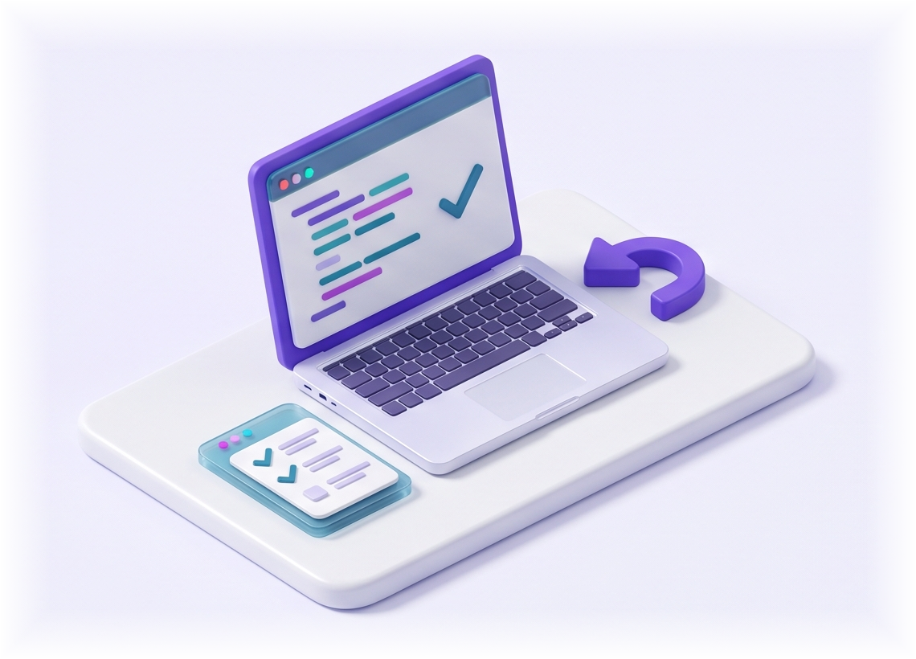
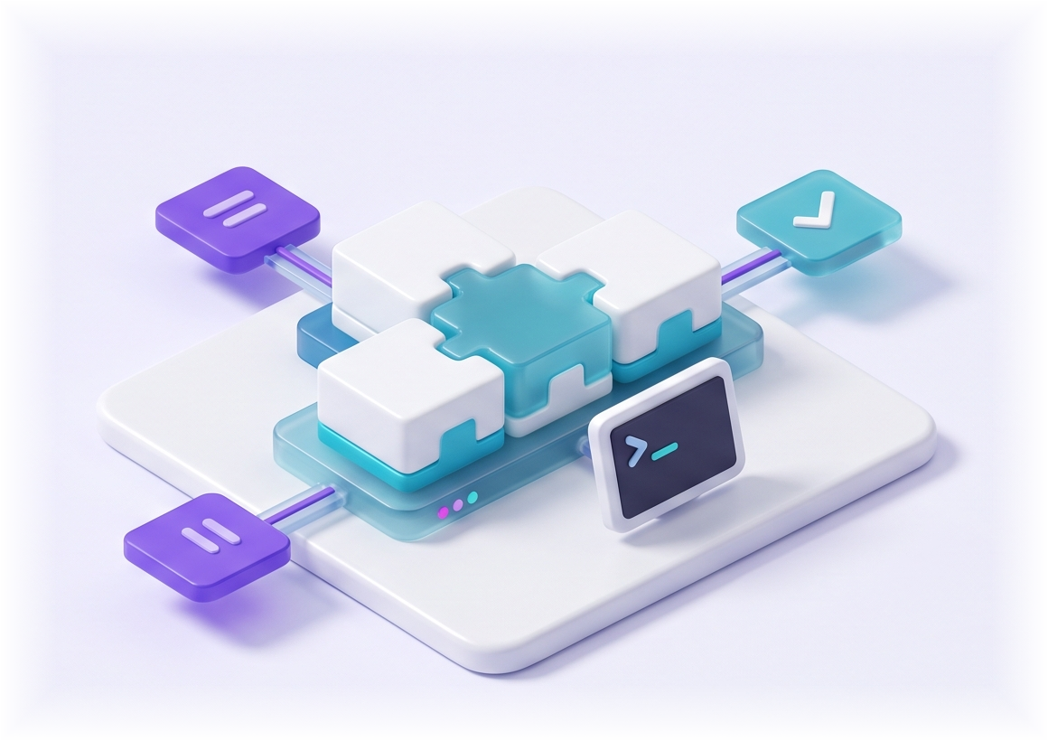
业务用例驱动测试，个人迭代与团队复用相连
方法主张
编程 agent 参与实现与验证，执行能力以服务方式共享
团队认可的业务用例
QA（测试工程师）确认目标与验收要求
个人与 agent 快速迭代
团队以服务方式复用
发布确定性步骤（代码）
返回执行证据
Agent 形成用例与确定性步骤（代码）
测试开发、基础设施团队
本机调整确定性步骤代码、修复应用缺陷
按原用例复验
发布与维护确定性步骤（代码）及执行环境
QA、agent 或流水线提交云端测试任务
由 QA 或 agent 根据反馈，决定下一轮验证
03
Notes:
[口播正文]
这套方法把个人迭代与团队复用连接起来。QA，也就是测试工程师，确认验收要求。编程 agent 形成用例与确定性步骤代码，在本机修改、验证。测试开发与基础设施团队把成熟的执行能力发布成共享服务。运行证据再返回给 QA 或 agent，支持下一轮验证，也辅助应用缺陷的排查修复。
[演示提示，不朗读]
依次指向业务用例、个人工作台、共享平台与证据回路，突出两种工作场景的连接。
[资料与素材说明，不朗读]
docs/qa-practice-with-gherkai.md
internal/presentations/planning/value-method-method-delta-review.md
/Users/lzy/workspace/yaozhou/docs/user-guide/cloud-backend.md
/Users/lzy/workspace/yaozhou/docs/user-guide/running-and-results.md
/Users/lzy/workspace/yaozhou/docs/adr/0041-agent-facing-cli-affordances.md
/Users/lzy/workspace/yaozhou/docs/adr/0043-agent-skill-for-driving-gherkai.md
https://github.com/lucide-icons/lucide
个人工作台与共享执行平台由用户已授权的 Google Gemini API 生成，模型 gemini-3.1-flash-image，16:9、2K，一次请求。原图是概念表达，不是产品界面或精确部署图。工作台代表本机修改与复验，共享平台代表多个调用者使用已发布能力。原图包含模型误绘的裁切坐标，已从两个对象区域外裁去，未进入 PPT。裁图仅柔化外缘，关键标签与箭头均保留为原生可编辑对象。
源图：internal/presentations/value-method/assets/method-workspaces-v1.jpg
采用裁图：method-personal-workbench-v1.png、method-shared-platform-v1.png
处理记录：method-workspaces-v1-crops.json
图示不声称所有工作自动完成或由 gherkai 自主作出后续决策。角色可兼任，agent 的实际运行范围按使用方授权与项目约定确定。确定性步骤发布是明确动作，共享后端不读取未发布的本机代码。本机当前仍使用 AWS 浏览器和模型，产品采用条件由执行服务化页承接。
页级图标沿用 Lucide 1.8.0 network，许可见第 2 页备注。
完整生成提示词：
Use case: stylized-concept
Asset type: matched conceptual illustrations for a professional technical presentation about personal test iteration and a shared test execution service.
Primary request: create two clearly separated, equally prominent 3D object clusters on one wide canvas. They will be cropped into two independent illustrations and connected by editable PowerPoint labels and arrows.
Left cluster: a compact, beautifully rendered developer laptop on a low white ceramic work surface. On its screen, show only simple colored code-like lines and one large check symbol, no letters. Beside it is a small reviewed test checklist tile. One restrained purple return-arrow shape next to the laptop suggests editing and re-verifying. It should read instantly as a personal testing workbench.
Right cluster: a modular shared execution platform on a low white ceramic base. Three interlocking white and cyan execution blocks form the central reusable capability. Two small purple incoming task tiles and a cyan result/check tile connect to the platform by short visible rails. A small terminal-like screen and a second task endpoint suggest multiple callers. It should read as a shared computing service, not an individual laptop and not a data-center building.
Composition: landscape 16:9. Left group entirely within x=4% to x=44%, right group entirely within x=56% to x=96%. Both groups occupy y=17% to y=83%. Leave a completely empty vertical gap at x=45% to x=55%. Keep the same scale, camera angle and baseline for both groups. No link or arrow between the two groups. No cropped object. The groups should remain recognizable as compact 360-pixel-wide slide illustrations.
Style: premium conceptual 3D render, white ceramic and softly translucent glass, subtle bevels, clean technical precision. Bright professional AI technology aesthetic for a technically literate audience.
Lighting and palette: soft studio light, extremely pale cool lavender background close to #F6F4FC. Rich violet #7240D9 and cyan-teal #087F9E accents, tiny magenta light reflections. Moderate color saturation on objects, restrained soft shadows. No dark field or overpowering glow.
Text: no words, letters, numbers, logos or captions.
Avoid: people, robots, faces, cartoon clouds, national symbols, browser screenshots, huge abstract spheres, hand-drawn style, watermark, unreadable fake text, a detailed architecture diagram. This is a conceptual illustration, not a product screenshot.

Slide 4
围绕业务验收，组织执行、反馈与复用
方法原则
AI 扩大了执行选择，工程化让每轮投入可以积累
需求确定期望，agent 编写测试用例与代码
修改测试代码或修复应用后，按原验收要求复验
01
先明确验收，再组织实现
AI 按目标理解页面、推理操作
确定性步骤（代码）减少重复推理的费用与等待
02
按业务步骤选择 AI 与代码
返回测试结果、失败原因与执行证据
人或 agent 据此调整测试、完善确定性步骤（代码）
排查修复应用缺陷，再按原用例复验
03
把执行证据带回迭代
确定性步骤（代码）与执行环境，经发布供团队共享
上层工作流程持续复用，执行引擎按需适配
04
让工程投入能够反复复用
04
Notes:
[口播正文]
四项原则贯穿其中：需求确定验收要求，agent 帮助实现测试。需要页面理解与推理的工作交给 AI，精确、高频的工作复用代码。每次执行带回可核对的证据，让反馈贡献到问题解决。验证过的代码和执行环境经过发布，供后续工作反复使用。
[演示提示，不朗读]
讲清四项原则的取舍与目的，具体机制由后续页面承接。
[资料与素材说明，不朗读]
internal/presentations/planning/value-method-method-delta-review.md
internal/presentations/planning/presentation-evidence-review.md
/Users/lzy/workspace/yaozhou/docs/user-guide/writing-deterministic-steps.md
/Users/lzy/workspace/yaozhou/docs/adr/0041-agent-facing-cli-affordances.md
/Users/lzy/workspace/yaozhou/docs/adr/0024-worker-core-protocol.md
/Users/lzy/workspace/yaozhou/docs/internals/architecture-overview.md
https://cucumber.io/docs/bdd/
https://playwright.dev/docs/test-agents
https://midscenejs.com/midscene-test/overview
https://github.com/lucide-icons/lucide
四行原则与说明均为原生可编辑文字。原则来自对成熟测试实践、当前 AI 参与方式和 gherkai 实现的综合梳理，不宣称历史独创或独有。外部资料的正文核对与边界记录见方法增量审查。费用与等待的表述说明减少对应步骤模型推理的机制，没有引用未经实测的节省比例。引擎替换需适配确定性步骤、核对能力并验证行为，不承诺任意引擎无改动替换。
沿用已认可的 Spectrum Light 母版、字体与配色。页级图标复用 Lucide 1.8.0 list-checks，原始资产及许可位于 internal/presentations/value-method/assets/icons/，完整许可见第 2 页备注。

Slide 5

已有 Playwright、Midscene，gherkai 还补什么？
采用价值
先区分测试框架与浏览器操作工具，再看它们怎样与 AI 配合
Playwright Test
Playwright CLI / MCP
测试框架：组织、运行代码测试并生成报告
操作工具：供 agent 观察、控制浏览器
方案 | 组织测试的主要方式
Agent + Playwright Test | 由 agent 规划、生成与修复可重复运行的代码测试
Agent + Playwright CLI / MCP | 由 agent 调用浏览器工具，推进页面任务
Midscene + Playwright Test | 在代码测试中混合 AI 操作与代码检查
Midscene Test（Beta） | 用 YAML 表达用例，扩展代码能力并提供 agent 反馈
gherkai | 围绕 Gherkin 用例，编排本机／云端测试执行并返回证据
gherkai 围绕团队认可的业务用例，组织测试执行与反馈
05
Notes:
[口播正文]
Playwright 可以组织代码测试，也能向 agent 提供浏览器操作。Midscene 也支持 AI 操作和声明式用例。gherkai 的补充，是用开放的 Gherkin 业务用例，组织 AI 与代码、本机与云端执行，以及面向人和 agent 的反馈，减少自行整合流程的工作。
[演示提示，不朗读]
承认能力重叠，聚焦用例、编排和反馈的组织方式，不把其他工具描述成只能做单一动作。
[资料与素材说明，不朗读]
https://playwright.dev/docs/test-agents
https://github.com/microsoft/playwright-cli
https://github.com/microsoft/playwright-mcp
https://midscenejs.com/integrate-with-playwright
https://midscenejs.com/midscene-test/overview
/Users/lzy/workspace/yaozhou/README.md
https://github.com/lucide-icons/lucide
五行比较为原生可编辑表格。官方文档于 2026-10-08 复核。组织方式是基于文档的归纳，不代表其他工具不能扩展出类似工作流。Midscene 文档也提供 Gherkin 集成示例，因此不把使用 Gherkin 本身描述为独有能力。无外部图片。
图标：Lucide 1.8.0，git-compare-arrows。复用原始图形，仅统一为当前配色并导出 PNG。原始 SVG、PNG、来源记录与许可位于 internal/presentations/value-method/assets/icons/。完整许可载于第 2 页备注。
2026-10-08 再次核对 Playwright Test Agents 与 Midscene Test 官方说明。Midscene Test 仍标为 Beta，声明式用例、代码扩展与 agent 反馈不作为 gherkai 独有能力。

Slide 6



团队确认的用例，直接驱动测试执行
用例驱动
先确认“怎样算通过”，再让 agent 实现并执行
“再玩一次”：回到第 1 题，得分清零
再玩一次回到第 1 题且得分清零
团队
Scenario:
确认业务要求
审阅验收条件
Given
结算页的最终得分是 "10"
When
"点击再玩一次按钮"
Agent + gherkai skill
Then
进度显示 "1 / 10"
从业务要求形成测试用例
编写确定性步骤（代码）
调用 gherkai 预检并执行
依据反馈选择复验范围
辅助排查与修复应用缺陷
And
得分为 "0"
采用业界已有的 Gherkin，让审阅的用例直接用于测试
06
Notes:
[口播正文]
例如，答题结束后点击“再玩一次”，应该回到第一题、得分归零。Gherkin 把前置条件、操作和期望结果写在同一份可审阅的用例里。Agent 借助 gherkai skill，从需求形成用例并编写确定性步骤代码。团队审阅后，通过预检，再驱动测试执行。
[演示提示，不朗读]
用一个完整业务要求解释可执行用例，不逐行朗读代码。
[资料与素材说明，不朗读]
https://cucumber.io/docs/gherkin/reference/
features/result.feature:19
docs/product-requirements.md
/Users/lzy/workspace/yaozhou/docs/user-guide/writing-features.md
/Users/lzy/workspace/yaozhou/cli/gherkai_cli/skills/gherkai/SKILL.md
https://github.com/lucide-icons/lucide
原生可编辑的真实用例节选。省略前序到达结算页的步骤和最后的页面形态检查，未改变这里展示的业务要求。Given 行要求当前已经处于满足相应得分的结算状态，不代表一句 Given 自动完成所有数据准备。
图标：Lucide 1.8.0，file-check-corner、users-round、square-terminal。复用原始图形，仅统一为当前配色并导出 PNG。原始 SVG、PNG、来源记录与许可位于 internal/presentations/value-method/assets/icons/。完整许可载于第 2 页备注。

Slide 7

同一份用例，AI 与代码按步骤分工
执行分工
同一份 Gherkin 业务用例，按步骤选择执行方式
“再玩一次”用例节选
AI 步骤
前置：已进入结算页，最终得分为 10
理解页面，推理下一步操作
业务步骤 |  | 执行方式
When | "点击再玩一次按钮" | AI 步骤
Then | 进度显示 "1 / 10" | 确定性步骤
And | 得分为 "0" | 确定性步骤
And | "当前是答题页：…" | AI 步骤
按目标操作、判断页面
每轮推理产生费用与等待
确定性步骤（代码）
精确数值、稳定高频步骤
实现后反复复用
省去该步骤的模型推理
本次示例：3 个场景，21 步（含打开网页 1 步）
精确检查，可以从一开始就用代码
07
Notes:
[口播正文]
同一份用例可以混合执行。AI 理解当前页面、推理怎样点击按钮，代码精确核对进度和得分。AI 步骤会在执行时调用模型，确定性步骤则直接运行预先实现的代码。这也区别于准备阶段让编程 agent 帮忙写代码。
[演示提示，不朗读]
对应左侧操作与检查，区分执行时的 AI 推理和准备阶段的代码生成。图表只表示步骤数量。
[资料与素材说明，不朗读]
features/result.feature:19
internal/presentations/planning/presentation-evidence-review.md
/Users/lzy/workspace/yaozhou/docs/internals/deterministic-step-lifecycle.md
reports/presentation-evidence/2026-10-01/plan-baseline.json
https://github.com/lucide-icons/lucide
Gherkin、图表标签与说明均为原生可编辑对象。堆积条形图采用所选 scope 的真实预检数据：代码 13、AI 7、内置导航 1，合计 21 步，3 个场景。并非成本、时长或覆盖率测量。
内部核查：范围标识为 result-replay-and-home，原预检将打开网页的一步归为内置导航。这些标识仅用于溯源，不进入画面或口播。
图标：Lucide 1.8.0，git-fork。复用原始图形，仅统一为当前配色并导出 PNG。原始 SVG、PNG、来源记录与许可位于 internal/presentations/value-method/assets/icons/。完整许可载于第 2 页备注。

Slide 8

高频步骤复用代码，减少推理费用与等待
成本与效率
gherkai 支持保留业务步骤原文，为高频操作补充确定性步骤（代码）
同一句业务步骤
“点击再玩一次按钮”
重复执行时 | AI 步骤 | 确定性步骤（代码）
如何执行 | 结合页面，由模型推理 | 直接运行已实现的代码
模型费用 | 操作过程需要调用模型 | 该步骤无需模型调用
等待时间 | 包含模型推理等待 | 省去该步骤的模型推理等待
在 gherkai 中逐步替换
补充确定性步骤代码
gherkai 预检
用例原文不变，后续直接复用
08
Notes:
[口播正文]
高频工作值得复用代码。补上并登记确定性实现，同一句业务步骤就可以从 AI 执行切换为代码，减少相应的模型费用与推理等待。一次开发可以反复使用。代码仍需维护，具体收益应结合运行频率与实际耗时衡量。
[演示提示，不朗读]
强调确定性实现的重复运行价值与替换便利，保留维护投入和实际收益的判断条件。
[资料与素材说明，不朗读]
internal/presentations/planning/presentation-evidence-review.md
reports/presentation-evidence/2026-10-01/
/Users/lzy/workspace/yaozhou/docs/user-guide/writing-deterministic-steps.md
/Users/lzy/workspace/yaozhou/docs/internals/architecture-overview.md
https://github.com/lucide-icons/lucide
原生表格比较两类执行方式的机制。下方为原生可编辑的确定性实现登记、预检与复用流程。已验证相同业务步骤文本可以改变执行派发，未作完整账单或性能对照，不显示节省比例。
图标：Lucide 1.8.0，gauge。复用原始图形，仅统一为当前配色并导出 PNG。原始 SVG、PNG、来源记录与许可位于 internal/presentations/value-method/assets/icons/。完整许可载于第 2 页备注。

Slide 9

执行结果，直接成为 agent 下一轮工作的输入
反馈闭环
gherkai 提供测试操作与反馈，配套 skill 指导 agent 使用
团队确认需求与验收要求
团队复核测试结果
作为用例依据
结果与证据
01
02
03
04
形成测试用例
编写确定性步骤
gherkai 预检
确认执行范围
执行测试
读取状态
读取失败原因
与执行证据
需求 / 测试简报
执行方式与前置条件
运行进度与业务判定
核对结果、汇报发现
依据反馈继续验证，也可辅助应用缺陷修复
09
Notes:
[口播正文]
gherkai 的命令接口与配套 skill，面向 agent 的工作流程设计。Agent 能形成用例、预检执行范围、运行测试，再读取状态、失败原因和证据。反馈帮助它调整测试、完善确定性步骤代码，也能结合应用代码辅助修复。修改之后，继续按原验收要求复验。
[演示提示，不朗读]
沿四个节点说明反馈如何进入后续工作，代码修改由相应的人或 agent 完成。
[资料与素材说明，不朗读]
/Users/lzy/workspace/yaozhou/docs/adr/0041-agent-facing-cli-affordances.md
/Users/lzy/workspace/yaozhou/docs/adr/0043-agent-skill-for-driving-gherkai.md
/Users/lzy/workspace/yaozhou/cli/gherkai_cli/skills/gherkai/SKILL.md
/Users/lzy/workspace/yaozhou/docs/user-guide/running-and-results.md
docs/qa-practice-with-gherkai.md
https://github.com/lucide-icons/lucide
原生可编辑工作流程图。图示概括工具支持的工作方式，不声称每一轮都自动完成，也不把应用修复当作测试工具的自动能力。
图标：Lucide 1.8.0，refresh-cw。复用原始图形，仅统一为当前配色并导出 PNG。原始 SVG、PNG、来源记录与许可位于 internal/presentations/value-method/assets/icons/。完整许可载于第 2 页备注。

Slide 10


按钮点到了，得分却没有清零
实测证据
逐步反馈，帮助 agent 看清哪项业务要求未满足
回到第 1 题，页面仍保留 10 分
测试结论有明确依据
业务要求：再玩一次后，得分清零
应为 0，实际 10
业务步骤 | 执行方式 | 结果
点击再玩一次 | AI 步骤 | 通过
进度 1 / 10 | 确定性步骤 | 通过
得分 0 | 确定性步骤 | 失败
答题页形态 | AI 步骤 | 通过
失败原因与证据，支持后续验证
Agent 核对结果，选择验证范围
也可辅助排查修复，按原用例复验
团队也能复核同一份结果
缺陷注入示例：故意保留旧得分后，实际运行测试。
10
Notes:
[口播正文]
看一次缺陷模拟。“再玩一次”已经点到，进度也回到第一题，但得分仍是十分。测试明确指出：应为零，实际十分。失败对应到具体业务要求，并附有可复核的说明和页面证据。开发者或编程 agent 可以据此结合代码排查修复，再用原用例验证。
[演示提示，不朗读]
从截图中的十分讲到唯一失败的检查，展示排查依据，不宣称本例完成了自动修复。
[资料与素材说明，不朗读]
reports/presentation-evidence/2026-10-01/fault/explain.json
docs/product-requirements.md:54
/Users/lzy/workspace/yaozhou/docs/adr/0041-agent-facing-cli-affordances.md
/Users/lzy/workspace/yaozhou/docs/adr/0043-agent-skill-for-driving-gherkai.md
/Users/lzy/workspace/yaozhou/docs/adr/0042-step-evidence-and-explain.md
https://github.com/lucide-icons/lucide
缺陷截图裁切自 20261001T054537Z-37e8d5 的页面证据，数字未重绘。得分断言自身 evidence 字段为空，失败 message 明确期望与实际，页面截图来自相邻 AI 操作。
内部核查：失败场景为 features/result.feature:19，错误类别 assertion_failed，得分检查选择器 #score-display，需求依据为 docs/product-requirements.md 的 F4。上述标识仅用于溯源。
角色与证据边界：缺陷注入、应用恢复与恢复后复验属于演示准备，原始记录保留，不归因于测试 agent。失败说明与执行证据可以成为开发者或编程 agent 排查修复的输入，但不等于 gherkai 已定位应用代码根因，也不是本例已完成自主修复的证据。
图标：Lucide 1.8.0，file-search。复用原始图形，仅统一为当前配色并导出 PNG。原始 SVG、PNG、来源记录与许可位于 internal/presentations/value-method/assets/icons/。完整许可载于第 2 页备注。

Slide 11

本机快速迭代，云端服务化共享
执行服务化
同一份业务用例，支持调试迭代与团队持续调用
本机
云端
调试测试代码，验证应用修复
提供方发布能力，调用方提交任务
提交任务
修改确定性步骤
或应用代码
运行原用例
读取反馈
共享后端
团队 / agent
推进执行
归集结果
状态与结果
开发者或编程 agent 修改代码
gherkai 预检后执行，按原用例复验
提交后由后端持续推进
确定性步骤由测试开发、基础设施团队统一发布与维护
当前采用条件：两种模式均使用 AWS 浏览器与模型，云端后端部署在你的 AWS 账户
11
Notes:
[口播正文]
本机模式适合快速调整确定性步骤代码、修复应用并复验。云端把执行能力服务化：测试开发与基础设施团队统一发布维护，QA、agent 或流水线提交任务，由后端持续推进，再读取结果。个人迭代与团队共享可以长期并存。当前执行仍使用 AWS 的浏览器和模型服务，云端部署在使用方账户中。
[演示提示，不朗读]
明确本机敏捷迭代、云端共享分工与提交后的后端推进，保留当前 AWS 使用条件。
[资料与素材说明，不朗读]
/Users/lzy/workspace/yaozhou/README.md
/Users/lzy/workspace/yaozhou/docs/user-guide/cloud-backend.md
/Users/lzy/workspace/yaozhou/docs/user-guide/running-and-results.md
/Users/lzy/workspace/yaozhou/docs/user-guide/local-app-testing.md
internal/presentations/planning/presentation-evidence-review.md
https://github.com/lucide-icons/lucide
/Users/lzy/workspace/yaozhou/docs/user-guide/faq.md
原生可编辑部署与工作流程图。只比较工作方式，不给出速度或费用排名。当前证据支持本机和云端均执行同组业务用例，不证明两种环境下 AI 判定绝对相同。
图标：Lucide 1.8.0，cloud-cog。复用原始图形，仅统一为当前配色并导出 PNG。原始 SVG、PNG、来源记录与许可位于 internal/presentations/value-method/assets/icons/。完整许可载于第 2 页备注。

Slide 12

引擎与基础设施分层，测试资产持续复用
模块化架构
业务用例与执行实现分层，引擎和基础设施按模块适配
gherkai
Gherkin 业务用例
执行编排
结果与证据
pypi.org/project/gherkai-core/
统一的引擎接口
worker 协议
运行时装配
pypi.org/project/gherkai-runtime/
当前引擎
Midscene
Nova Act
npmjs.com/package/@gherkai/worker-midscene
pypi.org/project/gherkai-worker-novaact/
当前基础设施
AWS 浏览器与模型服务，云端后端也部署于 AWS
pypi.org/project/gherkai-deploy-aws/
引擎、后端与部署独立封装，便于按层适配和替换
切换引擎需适配确定性步骤，更换基础设施需适配并验证相关实现
12
Notes:
[口播正文]
模块化让这套工作流程能够持续复用。gherkai 用统一的 worker 协议连接具体引擎，目前接入 Midscene 和 Nova Act。AWS 部署封装在独立模块中。更换引擎或基础设施仍需适配验证，但上层业务用例、执行编排和反馈流程可以沿用，减少执行工具变化带来的重复建设。
[演示提示，不朗读]
先看横向主线，再沿执行编排向下说明引擎与基础设施边界，不承诺任意替换无需改动。
[资料与素材说明，不朗读]
/Users/lzy/workspace/yaozhou/README.md
/Users/lzy/workspace/yaozhou/docs/internals/architecture-overview.md
/Users/lzy/workspace/yaozhou/docs/user-guide/writing-deterministic-steps.md
/Users/lzy/workspace/yaozhou/docs/user-guide/cloud-backend.md
/Users/lzy/workspace/yaozhou/core/gherkai_core/ports.py
/Users/lzy/workspace/yaozhou/deploy_aws/pyproject.toml
/Users/lzy/workspace/yaozhou/docs/user-guide/faq.md
https://github.com/lucide-icons/lucide
原生可编辑的职责与依赖分层图。AWS 基础设施层说明当前实现，不表示引擎 worker 只能在云端运行。引擎、后端 adapter 与部署 provider 是不同的模块边界。更换基础设施需实现并验证相关适配，未展示任何尚未交付的平台。
图标：Lucide 1.8.0，blocks。复用原始图形，仅统一为当前配色并导出 PNG。原始 SVG、PNG、来源记录与许可位于 internal/presentations/value-method/assets/icons/。完整许可载于第 2 页备注。
第 12 页新增两条深色、较粗的原生横向箭头，替代上层两个分隔线，表达用例、编排、反馈的测试主线。它与向下的引擎/基础设施连接区别呈现。横向箭头不表示 gherkai 自主决定下一轮执行；相关职责在口播说明。
[发行包入口与职责，资料补充，不朗读]
gherkai-core：用例解析、分组与调度、结构化结果，作为上层执行核心。
https://pypi.org/project/gherkai-core/
gherkai-runtime：装配并拉起引擎 worker、连接本机或云端后端，执行调度交给 core。
https://pypi.org/project/gherkai-runtime/
Midscene 与 Nova Act 两个链接指向 gherkai 的 worker 集成包，不是上游引擎 SDK。
https://www.npmjs.com/package/@gherkai/worker-midscene
https://pypi.org/project/gherkai-worker-novaact/
gherkai-deploy-aws：AWS 后端资源部署、worker 镜像发布与注册。
https://pypi.org/project/gherkai-deploy-aws/

Slide 13

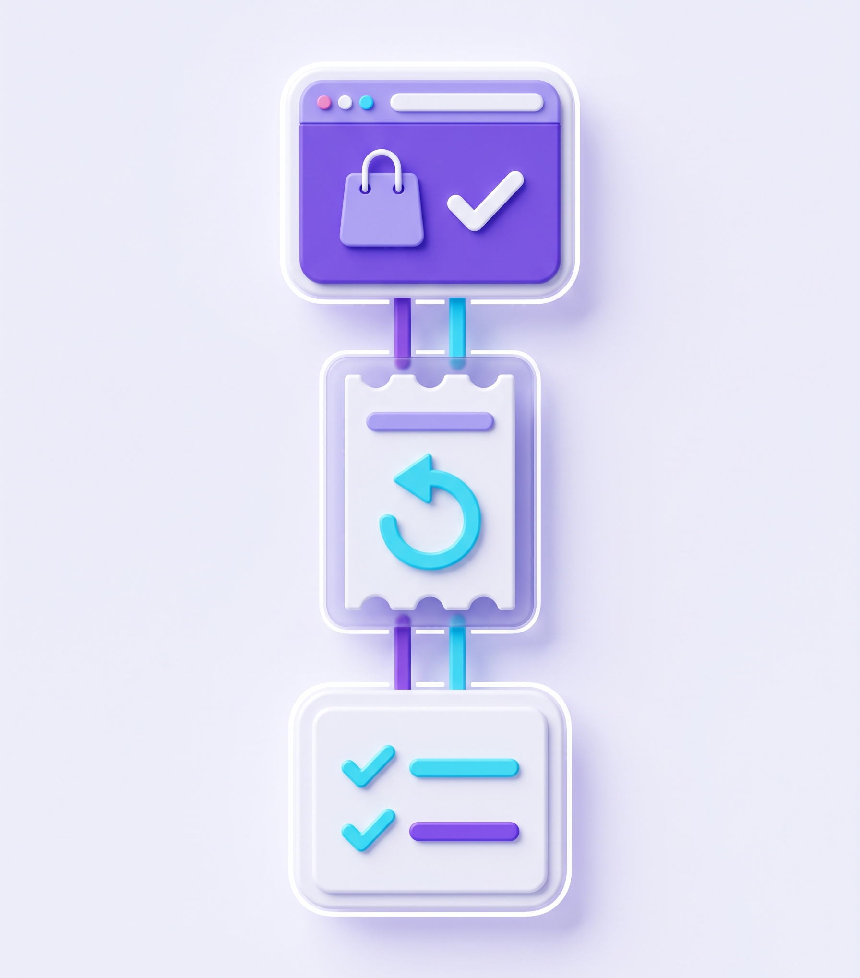
哪条业务链，值得先用 gherkai 试一次？
业务试点
从一条反复回归、验收明确的流程开始
候选业务链
订单提交，再取消
申请提交，再撤回
保留原验收要求，明确可核对的结果
一次试点，验证实际改善
首次实现
重复运行
一次真实变化
核对结果可信度，并记录费用、时长与人工投入
13
Notes:
[口播正文]
试点可以从一条反复执行、验收明确的业务链开始。保留原有要求，先看结果是否可信、失败是否便于处理。再对照首次实现、重复运行和一次真实变化，比较费用、时间与维护投入。用真实业务决定是否扩大使用。
[演示提示，不朗读]
落到可执行的业务试点，不在视频中等待观众回答。
[资料与素材说明，不朗读]
internal/presentations/planning/value-method-deck-content.md
docs/qa-practice-with-gherkai.md
https://github.com/lucide-icons/lucide
业务候选与评估办法是试点建议，不是已取得的客户成果。右侧为概念图，订单提交、取消与验收清单代表一条可重复验证的业务链。图片是概念表达，不是实际测试结果或产品界面。
素材完整路径：internal/presentations/value-method/assets/pilot-concept-v2.jpg
生成方式：用户指定的 Google Gemini API，项目已有 CLI 脚本调用 gemini-3.1-flash-image，3:4、2K，一次请求。
完整提示词：
Use case: stylized-concept
Asset type: a concept image in a professional presentation about selecting one business workflow for a test pilot.
Primary request: a clear, beautiful 3D concept of a small e-commerce business workflow that is selected, validated and repeated. It should match a bright violet, cyan and near-white engineering blueprint aesthetic.
Scene and subjects: three large tangible floating artifacts arranged in a compact vertical flow. At the top, a violet browser window with a simple shopping bag and a checkmark representing order submission. In the middle, a white receipt with a cyan circular return arrow representing cancellation. At the bottom, a white acceptance checklist with two cyan checks and one violet highlighted line. Short purple and cyan rails connect the artifacts into one recognizable workflow. A single restrained luminous rim emphasizes this selected chain.
Style: premium rendered concept illustration, precise rounded white ceramic and softly translucent glass, softly beveled edges, gentle ambient shadows, realistic material finish. These are conceptual objects, not an actual product UI.
Composition: portrait 3:4, large readable objects, compact central cluster, breathing room at the top and sides. The image will occupy the right third of a presentation slide and may be cropped slightly. Avoid small detailed objects.
Lighting and colors: bright soft studio illumination, near-white very pale lavender background, rich violet and cyan object accents, tiny touches of rose. Match a light colorful AI technology deck. No dark background and no over-saturated full-canvas glow.
Text: no text, no numbers, no letters, no captions.
Constraints: no people, no photos, no robots, no glowing abstract orb, no national or corporate symbols, no logos, no watermark. Do not imply a real customer result. Communicate one concrete repeatable business chain.
图标：Lucide 1.8.0，route。复用原始图形，仅统一为当前配色并导出 PNG。原始 SVG、PNG、来源记录与许可位于 internal/presentations/value-method/assets/icons/。完整许可载于第 2 页备注。

Slide 14

用业务用例确定期望，
凭执行证据推进验证。
gherkai
github.com/zhiyanliu/gherkai
价值与方法
gherkai 让 AI 与代码按步分工，
支持个人快速迭代，
让团队持续复用执行服务。
14
Notes:
[口播正文]
用业务用例确定期望，凭执行证据推进验证。gherkai 让 AI 与代码按步分工，支持个人快速迭代，让团队持续复用执行服务。
[演示提示，不朗读]
回扣方法与工具价值，结束后短暂停留，再淡出至全黑。
[资料与素材说明，不朗读]
internal/presentations/planning/value-method-method-delta-review.md
/Users/lzy/workspace/yaozhou/README.md
封底沿用已认可的配色、材质和左侧留白，在 closing-reusable-loop-v1.jpg 基础上通过 Gemini 定向编辑为四节点环。AI 模块在上方，代码模块在右侧，执行证据在下方，业务用例在左侧，沿环每隔四分之一圈分布。四节点分别回扣 AI、确定性代码、执行证据和业务用例。画面是概念表达，不是产品界面，也不表示 gherkai 自动作出全部判断或自主修复应用。两句总结与口播保持不变。
采用素材：internal/presentations/value-method/assets/closing-reusable-loop-v2-framed.png
源图：internal/presentations/value-method/assets/closing-reusable-loop-v2.jpg
版式适配：原图整体等比缩小，镜像延展边缘背景，为页眉与页脚留出空间。节点未重绘，处理参数见 closing-reusable-loop-v2-framed.json。
生成方式：用户授权的 Google Gemini API，gemini-3.1-flash-image，16:9、2K，使用前版图片作为编辑目标。本轮两次请求：v2 完成四节点，v3 尝试调整留白但没有充分改变构图，未采用。最终使用 v2 的等比缩小与背景延展版本。
完整编辑提示词：
Use case: precise-object-edit
Asset type: closing slide background for a professional technical presentation.
Input image 1: edit target, the approved three-node verification loop artwork.
Primary request: add one AI node to the loop, so there are exactly FOUR nodes, evenly spaced at quarter-circle intervals. Preserve the existing artwork's identity, materials and wide composition.
Required node arrangement, viewed from the front of the ring:
- 12 o'clock, at the top of the ring: a new white ceramic AI module, with the exact raised violet letters "AI" and a restrained cyan edge. It must be immediately adjacent around the ring to the code module at 3 o'clock.
- 3 o'clock, on the right: preserve the existing interchangeable code module marked with curly braces "{}".
- 6 o'clock, at the bottom: preserve the existing evidence/result tile with one large cyan checkmark.
- 9 o'clock, on the left: preserve the existing business-use-case checklist tile.
Place the centers of the four modules on the ring at 90-degree intervals, like the four cardinal positions of a clock. Adjust the three existing node positions just enough to achieve this symmetry. Match the AI module's size and perspective to the code module. Keep a clear section of rail visible between every neighboring pair. Do not duplicate any node.
Invariants: preserve the violet-cyan upright loop, modular ceramic base, realistic soft studio lighting, subtle translucency, bevels, shadows and pale background. Preserve the clean left half for editable slide text. Keep all solid objects on the right half. Retain the original landscape composition and camera angle. The loop may be reduced or lowered slightly only if needed to fit the new top node. Keep the top 14% of the canvas free of solid objects for the existing slide header, and keep the bottom 9% clear for the footer. All four nodes must remain fully visible.
Text: only "AI" on the new top module, "{}" on the existing code module, the existing checklist marks and the existing checkmark. No other words, numbers, labels or captions.
Avoid: additional nodes, a fifth module on the loop, a separate floating AI object disconnected from the loop, robots, brains, people, a new palette, dark backgrounds, excessive glow, any change to the left-side negative space, or a redesigned scene.

